Slide 1
Proyectos Sexto
Trimestre ADSI Diurno

Slide 2

ConfeWare
Confección a la perfección.
INTEGRANTES:
Natalia Velásquez Mahecha Luisa Fernanda Vargas Troncoso Brayan Camilo Valenzuela Rodríguez

Slide 3

1. Nombre proyecto
2. Objetivo general
3. Objetivos específicos
4. Planteamiento del problema
4.1. Justificación
5. Alcance del proyecto
5.1 Perfil del cliente
6. Técnicas del levantamiento de información
7. Mapa de procesos
8. Hardware, software con el que cuenta el cliente.
9. Informe de Requerimientos
9.1. Requerimientos funcionales
9.2. Requerimientos No funcionales
10. Diagrama de Casos de Uso
10.1. Formato Casos de Uso Extendido
11. Modelo de canvas
12. Ficha Técnica.

Slide 4
13. Diagrama de Gantt
14. Modelo Entidad Relación
14.1 Normalización del MER
15. Diccionario de datos
16. Diagrama de clases
17. Protitipo en html
18. Diagrama de distribución
19. Tabla de requerimientos
20. Aspectos Ambientales del proyecto
21. Tabla comparativa proveedores
22. Cuadro comparativo de los proveedores del hardware y software
24. Base de datos
24.1. Construcción de la base de datos
24.2. Datos insertados
24.3. Consultas y join BD

Slide 5
25. Prototipo no funcional Mokups
26. Estructura organizacional del proyecto
27. Marco legal de proyecto
28. Prueba caja negra
29. Implementación del diagrama de distribución
29.1. Despliegue de la aplicación en un servidor
29.2. Informe de migración de datos
29.3. Plan de instalación, plan de respaldo y plan de migración
29.4. Manual técnico
29.5. Manual usuario
30. Diagrama GANTT selección de personal
31. Contratos
32. Presupuesto
33. Viabilidad del proyecto

Slide 6
34. Documentación de pruebas
34.1. Plan de capacitación
34.2. Distribución física Hardware y software
34.3. Informes de uso de recursos
34.4. información de costos
35. Modelo de calidad
36. Informe IEEE
37. Sistema control de versiones
38. Auditoria externa
39. Auditoria interna

Slide 7

Sistema de control para el mejoramiento en los procesos de confección de una prenda.

Slide 8
RESUMEN
Con este proyecto se investiga la problemática presentada en algunas microempresas en el sector textil, la cual hace referencia a la falencia y/o deficiencia en cuanto a software especializado de confección. Diferentes programas encontrados no cumplen al 100% con la expectativa para cual fueron creados; son incompletos o simplemente no controlan procesos o no calculan indicadores para tal fin.

Slide 9
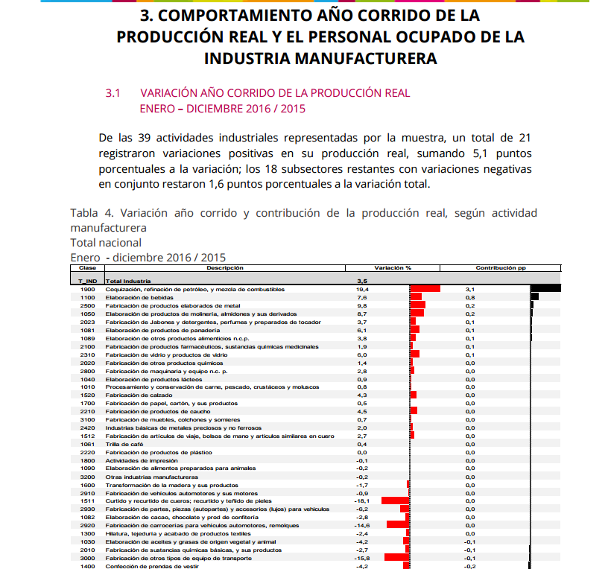
http://www.dane.gov.co/files/investigaciones/boletines/mmm/bol_emm_dic16.pdf

Slide 10
OBJETIVO GENERAL
Realizar e implementar un sistema de información que facilite el control de los procesos de confección de prendas, dependiendo las diferentes etapas que se requieren para confeccionar por medio de fichas técnicas.

Slide 11
OBJETIVOS ESPECÍFICOS
Registrar, almacenar y verificar las fichas técnicas del proceso de diseño, patronaje, trazo y corte, materiales e insumos y de producción.
Mejorar la eficiencia en los procesos de confección para asegurar mayor productividad.
Registrar la cantidad de prendas realizadas clasificándolas por cada tipo de calidad.
Verificar el historial de la producción.

Slide 12
PLANTEAMIENTO DEL PROBLEMA
Notamos que en la población de los aprendices del CMTC (Centro de Manufactura Textil y Cuero, Complejo sur), no se encuentra un software el cual maneje y almacene los datos relacionados con cada una de los fases que se encuentran a la hora de confeccionar.
De igual manera lo hemos notado en las diferentes empresas a las cuales hemos visitado, ya que nos informaron que utilizan dos software diferentes para dicha actividad y no se puede almacenar la información de manera correcta y ordenada.

Slide 13
JUSTIFICACIÓN
Se desarrollará un software que consta con unos procesos como el ingreso de parámetros de fichas técnicas, trazabilidad y la notificación de procesos que permitirá registrar la calidad y calcular la eficiencia en la producción de las prendas.

Slide 14
ALCANCE DEL PROYECTO
Con la creación de este software se quiere calcular la productividad y las diferentes fases que se requieren para la producción de una prenda, la idea de desarrollar este software es ayudar clientes ya que ellos no tienen los insumos necesarios para trabajar. Con este software también se ayudaría a los clientes que trabajan en el sector textil, ya que ellos no tienen una organización estándar que les ayude a la hora de producir una prenda.
A futuro añadiremos algunas otras funciones en el sistema como:
- Inventario de materia prima
- Gestión de la cadena de suministros
- Pedidos de Ventas
- Contabilidad

Slide 15
PERFIL DEL CLIENTE
Característica del cliente.
Empresa relacionada la confección
Necesidades.
En general no hay un proyecto ya que un proyecto como de confección es muy costoso
Problemas.
Falta de recursos para adquirir un software especializado en confección.
¿Cómo buscan soluciones?
Crear un software al alcance de las empresas para mejor eficacia en la hora de confeccionar

Slide 16
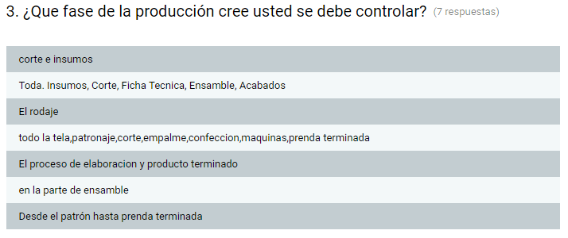
TÉCNICA DE RECOLECCIÓN DE DATOS
Encuesta
Frente a la pregunta; ¿que fases de la producción cree usted de controlar? La población encuestada
Decidió que debería controlar todas las fases que se requieren para la confección para contener un orden o una organización especifica a la horas de confeccionar

Slide 17
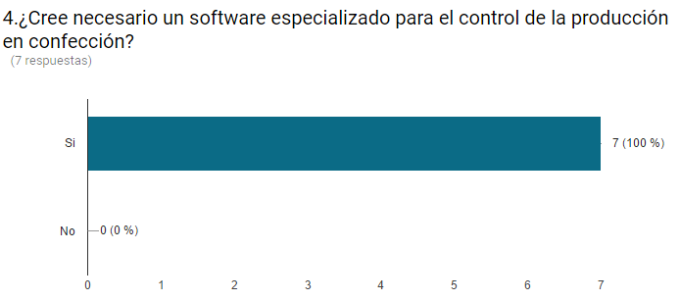
Frente a la pregunta; ¿Cree necesario un software especializado para el control de la producción en confección ? 100% de la población encuestada
dice que es necesario un software especializado para así se pueda controlar con mas eficiencia

Slide 18
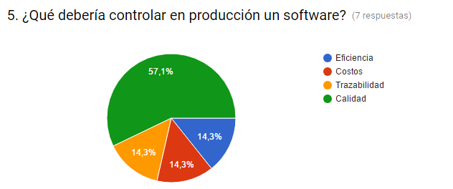
Frente a la pregunta; ¿que debería controlar en producción un software? 57,1% de la población encuestada
dice que debería controlar la calidad para poder superar las expectativas que se le va a dar a los usuario, como para que el resultado del software tenga un mayor éxito.

Slide 19
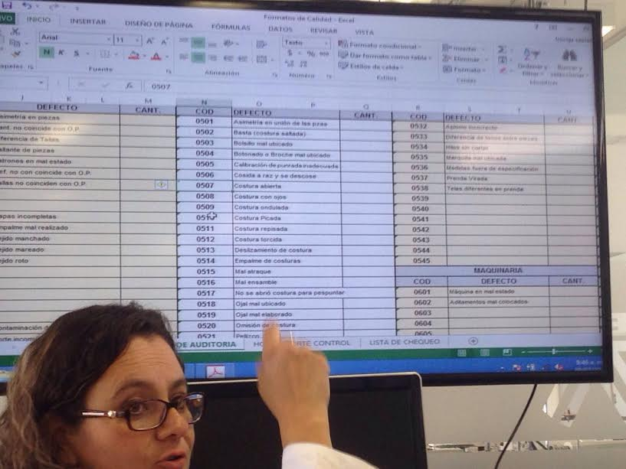
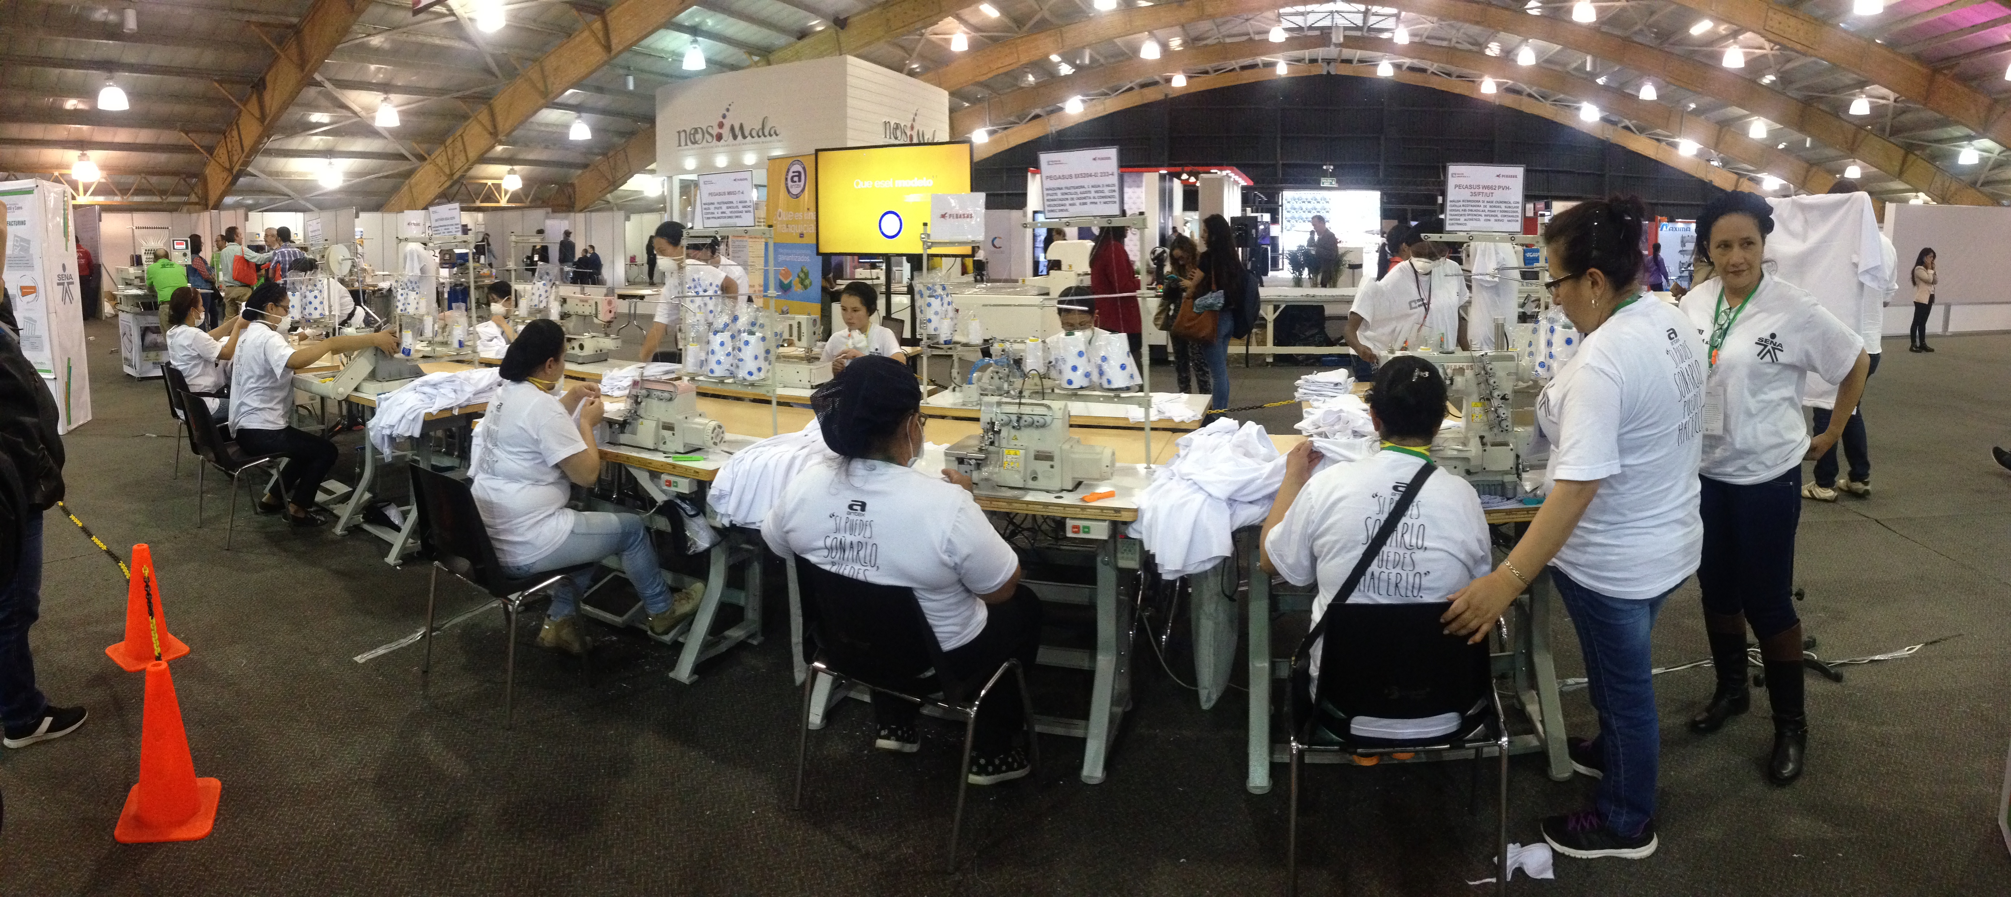
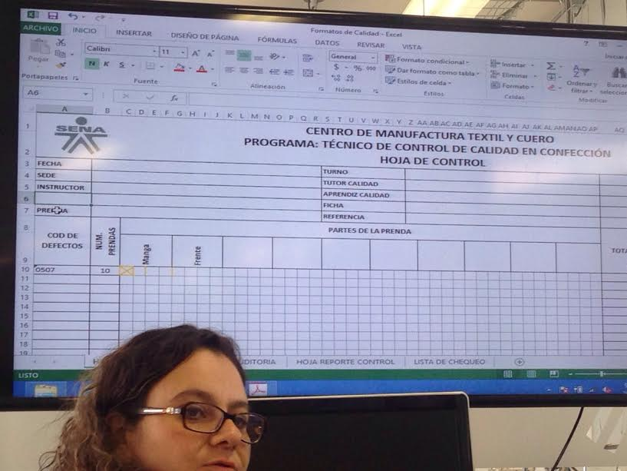
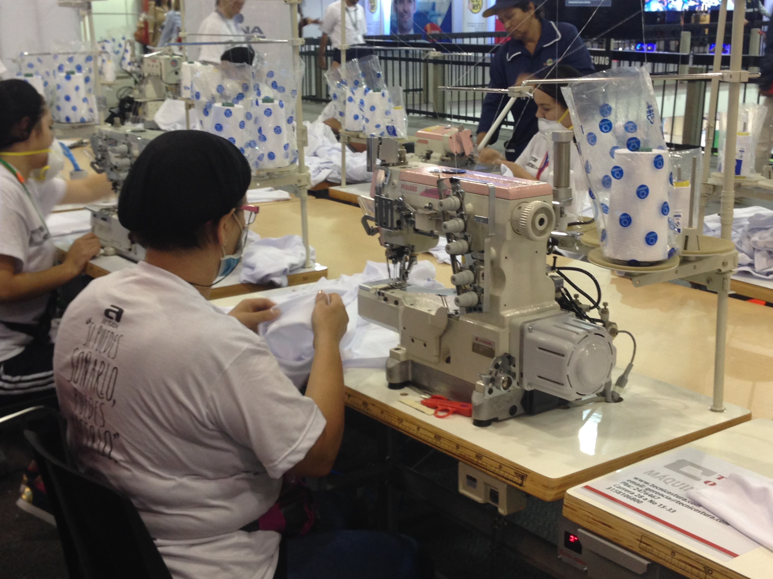
Observación

Slide 20
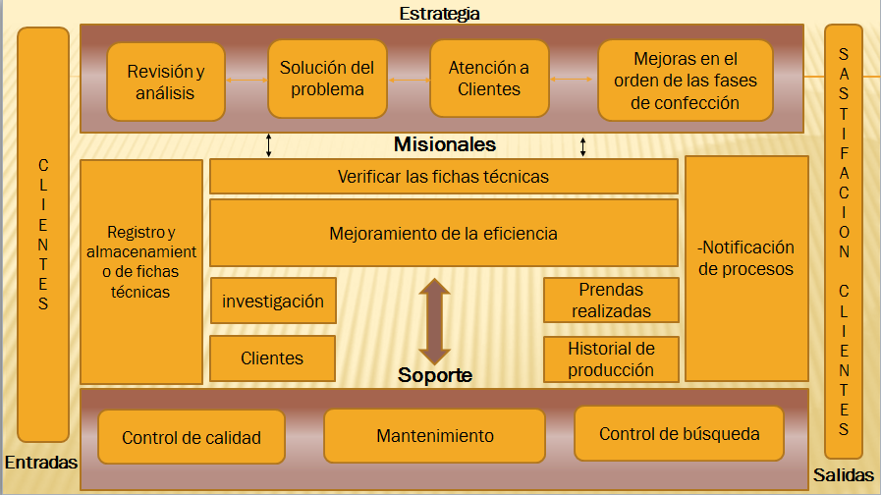
Mapa de procesos

Slide 21
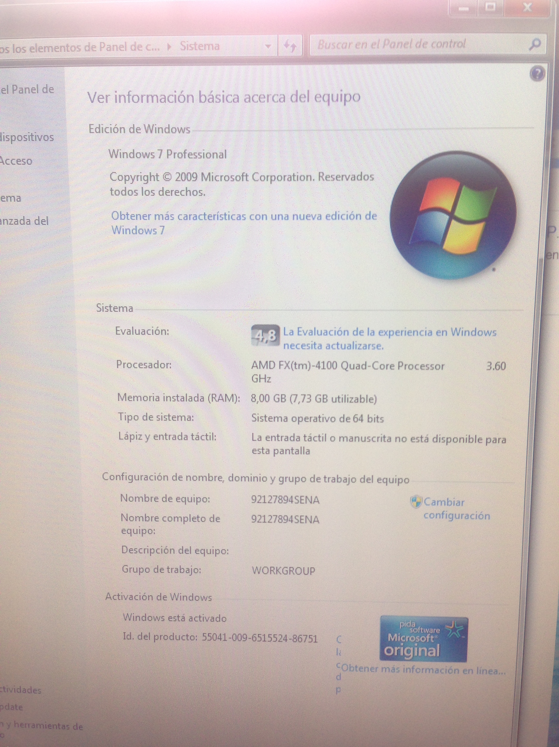
SOFTWARE Y HARDWARE CLIENTE
SERVIDOR:
Software de base de datos es SQL SERVER
Software de aplicaciones.
Lenguaje de programación C#.
Sistema operativo Windows.
CLIENTE:
Sistema Operativo Windows 7.
Memoria Ram 8 GB
Procesador Quad Core , AMD 4100.

Slide 22
SOFTWARE Y HARDWARE SISTEMA DE INFORMACIÓN

Slide 23
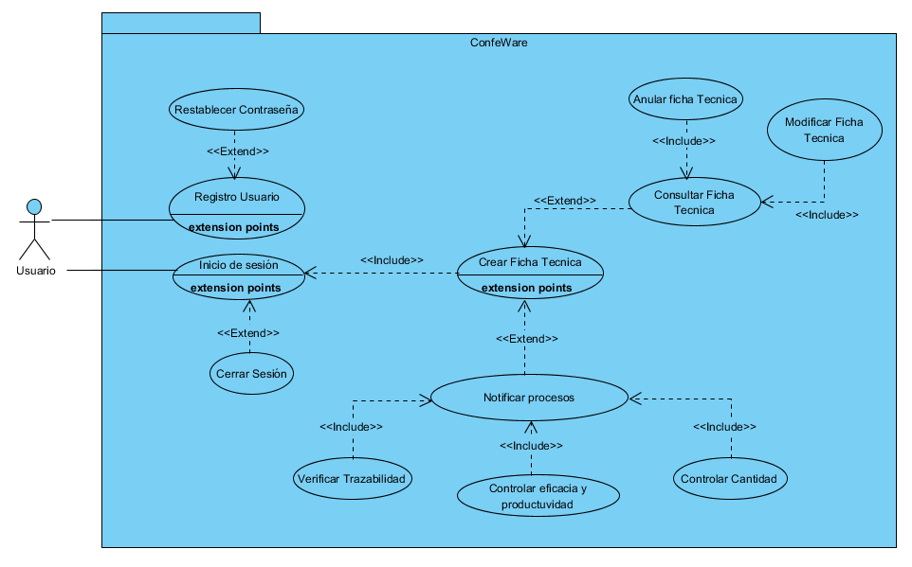
Casos de Uso
Formato de casos de uso extendido

Slide 24
Modelo Entidad
Relacional

Slide 25
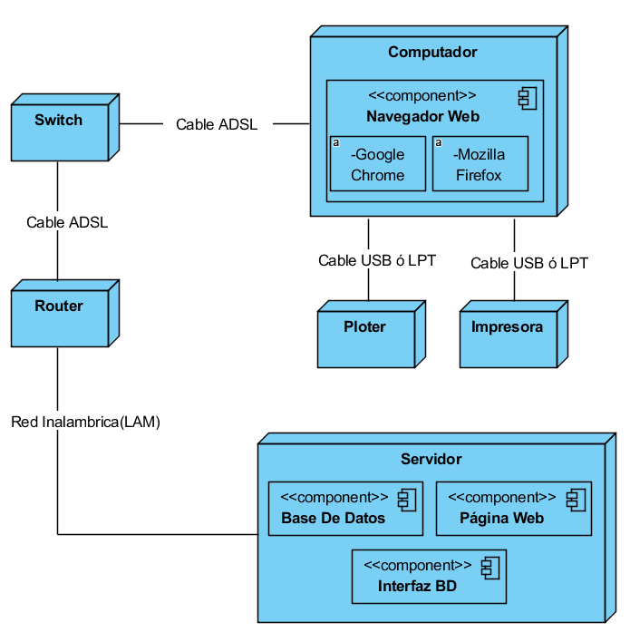
Diagrama de Distribución

Slide 26
Aspectos ambientales
del proyecto
El sistema si cumple con las medias
Ambientales ya que no se utilizan
residuos que dañen al medio ambiente.

Slide 27
Diagrama de Clases

Slide 28
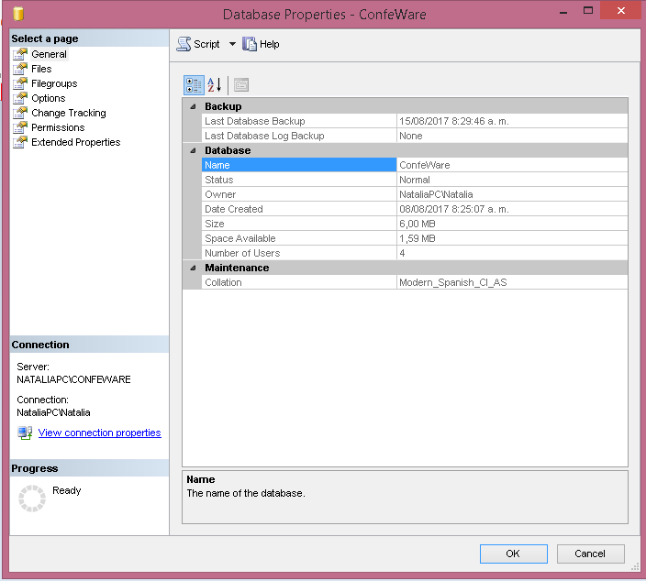
BASE DE DATOS

Slide 29
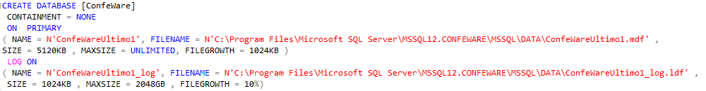
Construcción de la
Base de Datos

Slide 30
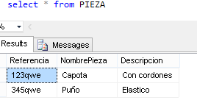
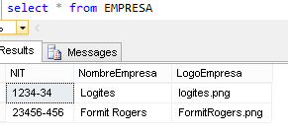
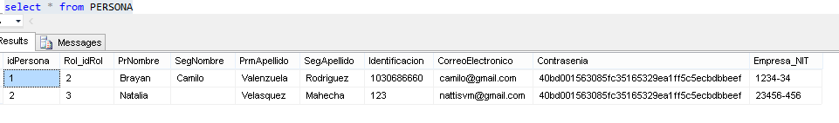
Datos insertados en la
Base de Datos

Slide 31
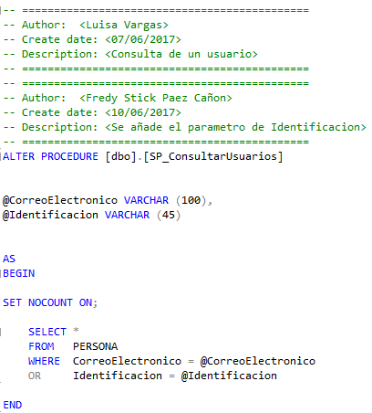
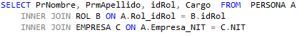
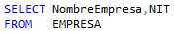
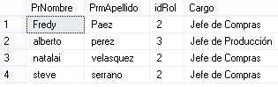
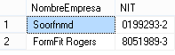
Consulta Base de Datos
y Joins

Slide 32
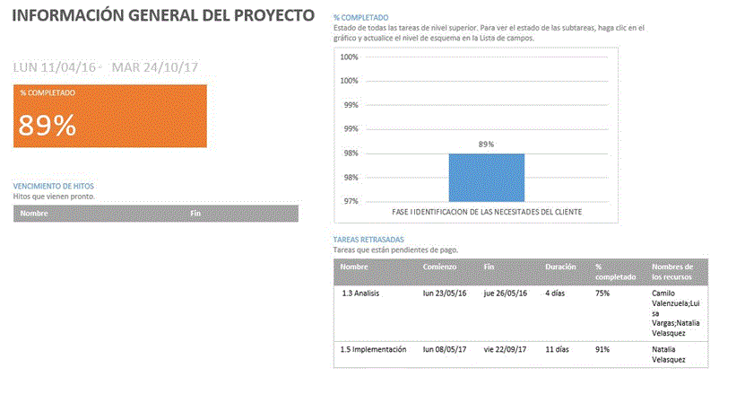
Diagrama de Gantt
* Información general del proyecto

Slide 33
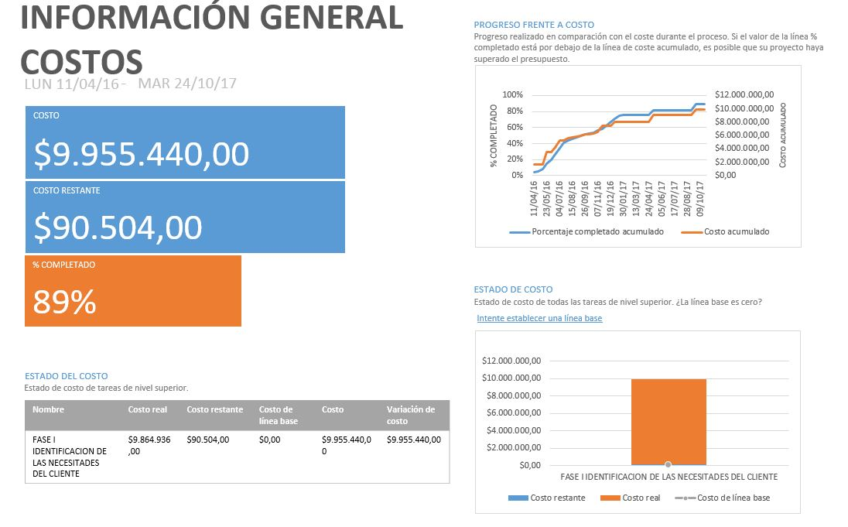
* Informe general de costos

Slide 34
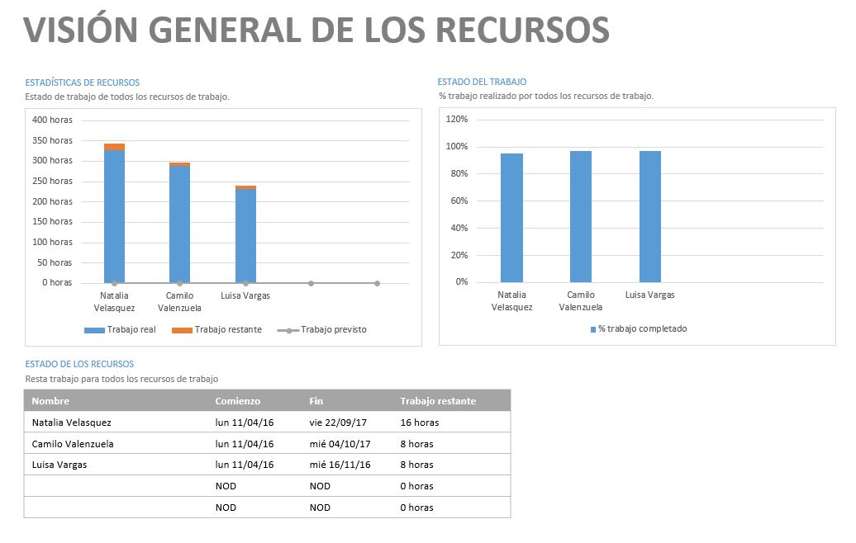
* Visión general de los
recursos

Slide 35
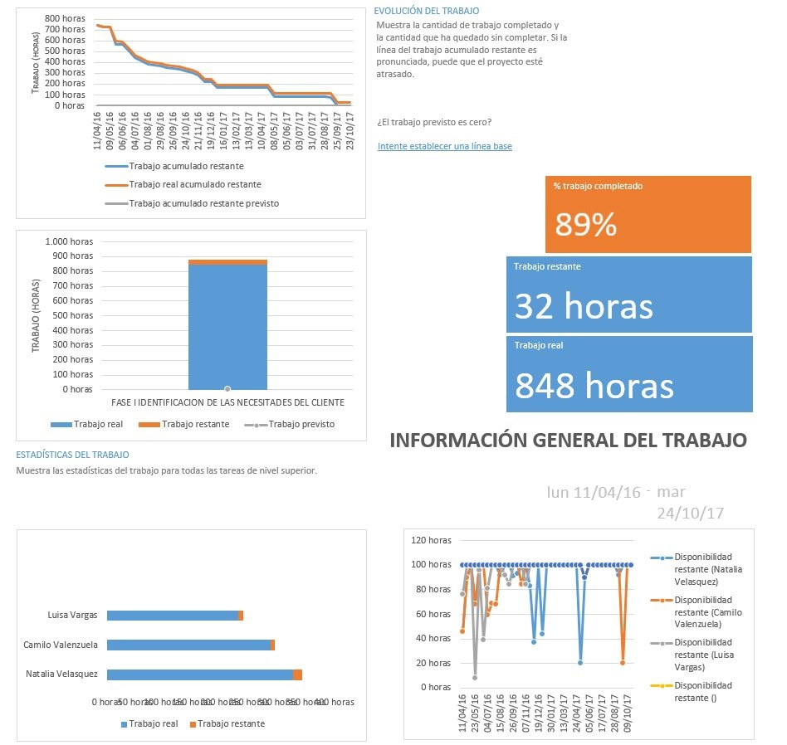
* Visión general del trabajo

Slide 36
Estructura organizacional
del proyecto

Slide 37
Marco legal del proyecto

Slide 38
Viabilidad del proyecto
Este proyecto tiene como viabilidad
para desempeñarse en el área de
confección (Sector Textil)

Slide 39
Plan de capacitación
Lunes :
7:00a.m - 8:00a.m: Registro de a la aplicación.
8:00a.m - 9:00a.m: Login de la aplicación.
9:00a.m - 9:30a.m: Descanso.
9:30a.m - 11:00a.m: Proceso de registro de las fichas técnica.
Miércoles:
8:00a.m - 9:00a.m: Registro de a la aplicación.
9:00a.m - 10:00a.m: Login de la aplicación.
10:30a.m - 11:00a.m: Descanso.
11:00a.m - 12:00a.m: Proceso de registro de las fichas técnica
Viernes:
7:00a.m - 8:00a.m: Registro de a la aplicación.
8:00a.m - 9:00a.m: Login de la aplicación.
9:00a.m - 9:30a.m: Descanso.
9:30a.m - 11:00a.m: Proceso de registro de las fichas técnica

Slide 40
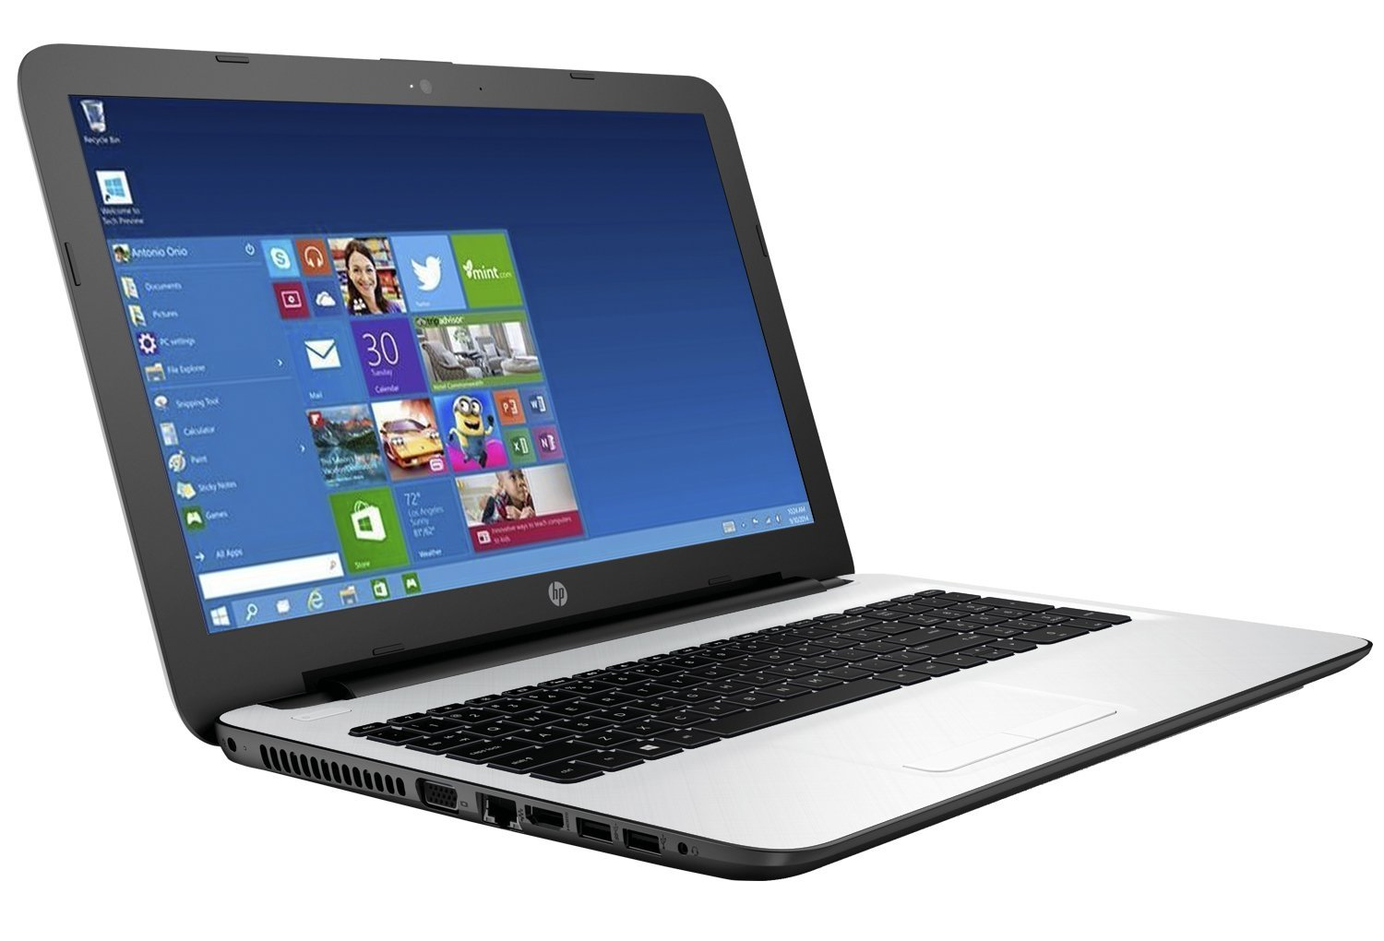


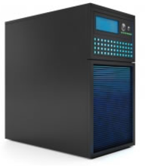
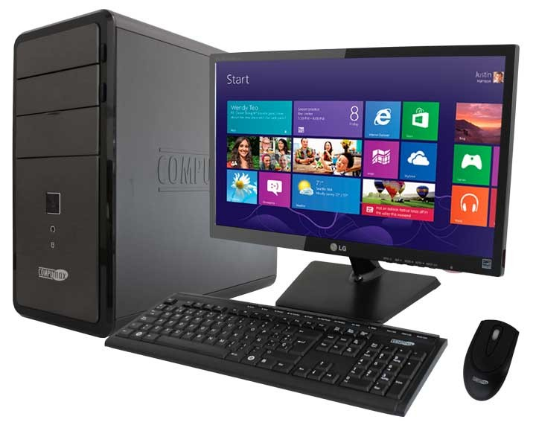

Distribución física
hardware y software
Hardware
Software

Slide 41
Sistema control de
versiones

Slide 42
Auditoria Externa

Slide 43
Auditoria interna

